Slide 1


已知一个数的几分之几是多少，求这个数
情境导入
合作探索
自主练习
回顾反思

Slide 2
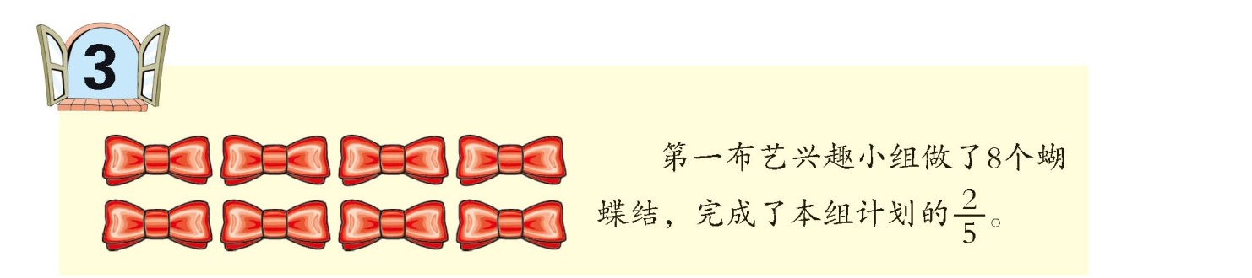
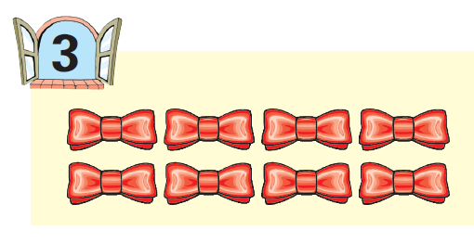

一、情境导入
第一布艺兴趣小组做了8个蝴蝶结，完成了本组计划的 。
2
5
2
第一小组做了8个蝴蝶结 ,
完成了本组计划的 。
5
第一组计划做多少个蝴蝶结？
从图中，你知道了哪些数学信息？
根据这些信息，你能提出什么问题？

Slide 3

二、合作探索
第一小组做了8个蝴蝶结 ,
2
完成了本组计划的 。
本组计划
第一组计划做多少个蝴蝶结？
5
解：设第一小组计划做χ个蝴蝶结。
计划做χ个
2
χ
×
= 8
做了8个
5
2
2
2
χ
×
÷
= 8 ÷
5
5
5
2
2
占计划的
χ = 8 ÷
5
5
2
5
计划做的个数× = 已做的个数
χ = 8 ×
5
2
2
χ = 20
×
检验：
= 20
方程左边
5
= 8
答：第一小组计划做
20个蝴蝶结。
= 方程右边
2
χ
×
所以，χ = 20 是方程
= 8
的解
5

Slide 4
二、合作探索
3
第二小组有6人，是第一小组人数的 。第一小组
有多少人？
4
χ 人
解：设第一小组有χ人。
3
χ
×
= 6
4
第一小组：
3
3
3
χ
×
÷
= 6 ÷
4
4
4
6人
第二小组：
3
χ = 6 ÷
4
3
4
第一小组的人数的
χ = 6 ×
4
3
3
χ = 8
第一小组人数× = 第二小组人数
4
答：第一小组有8人。

Slide 5
三、自主练习
1.补充数量关系式。
3
(1)合唱队有女生24人，占总人数的 。合唱队共有多少人？
5
3
（ ）× =（ ）
合唱队总人数
合唱女生的人数
5
14
(2)人的手指骨共有28块，占手骨的 。人的手骨共有多少块？
27
14
（ ）× =（ ）
人的手骨的块数
人的手指骨的块数
27

Slide 6
三、自主练习
3
2.合唱队有女生24人，占总人数的 。合唱队共有多少人？
5
解：设合唱队一共有x人。
3
χ ×
= 24
5
3
3
3
χ ×
÷
= 24 ÷
5
5
5
3
χ= 24 ÷
5
5
χ = 24 ×
3
χ = 40
答：合唱队一共有40人。

Slide 7
三、自主练习
14
3.人的手指骨共有28块，占手骨的 。人的手骨共有多少块？
27
解：设人的手骨共有x块。
14
χ
×
= 28
27
14
14
14
χ
÷
×
= 28 ÷
27
27
27
14
χ = 28 ÷
27
χ = 54
答：人的手骨一共有54块。

Slide 8
三、自主练习
4.先写出数量关系式，再解答。
5
3岁儿童脑重约1000克，是成年人脑重的 。成年人的
脑重约多少克？
7
5
成年人脑重量
×
= 3岁儿童脑重量
7
解：设成年人的脑重约是χ克。
5
χ × = 1000
7
5
χ = 1000 ÷
7
χ = 1400
答：成年人的脑重约是1400克。

Slide 9
三、自主练习
5.
妈妈买了6包小儿感冒冲剂，根据医嘱，强强每次只能喝
包。
1
这些药够他喝多少次？
3
解：设这些药够他喝χ次。
1
χ = 6
3
1
χ= 6 ÷
3
χ = 18
答：这些药够他喝18次。

Slide 10


